Slide 1
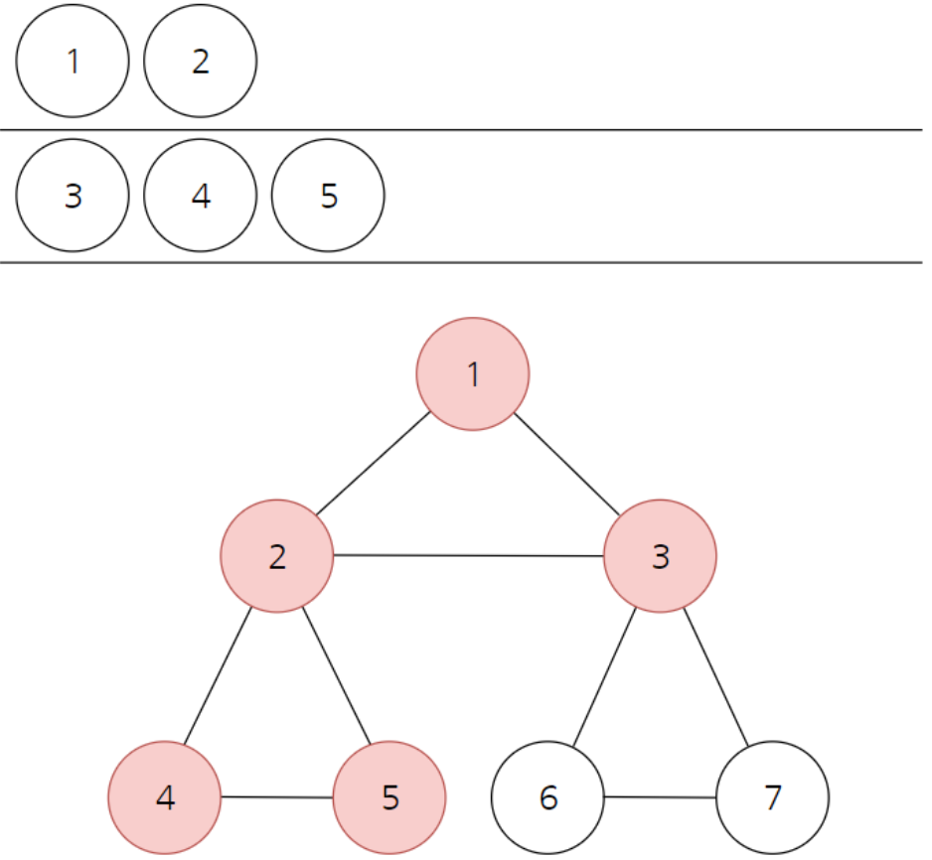
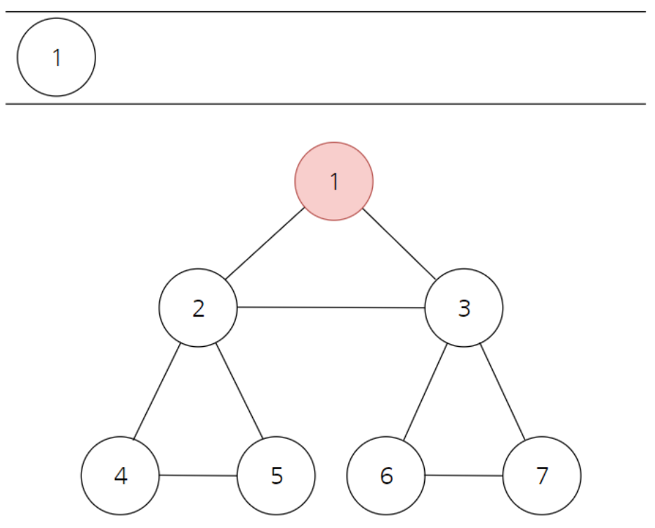
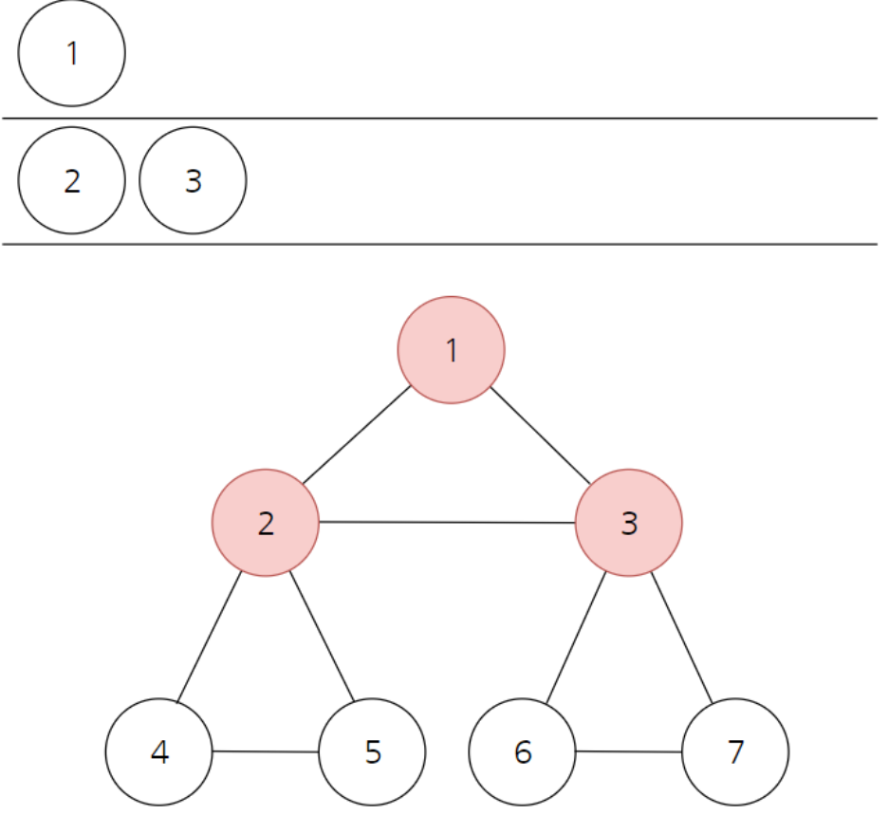
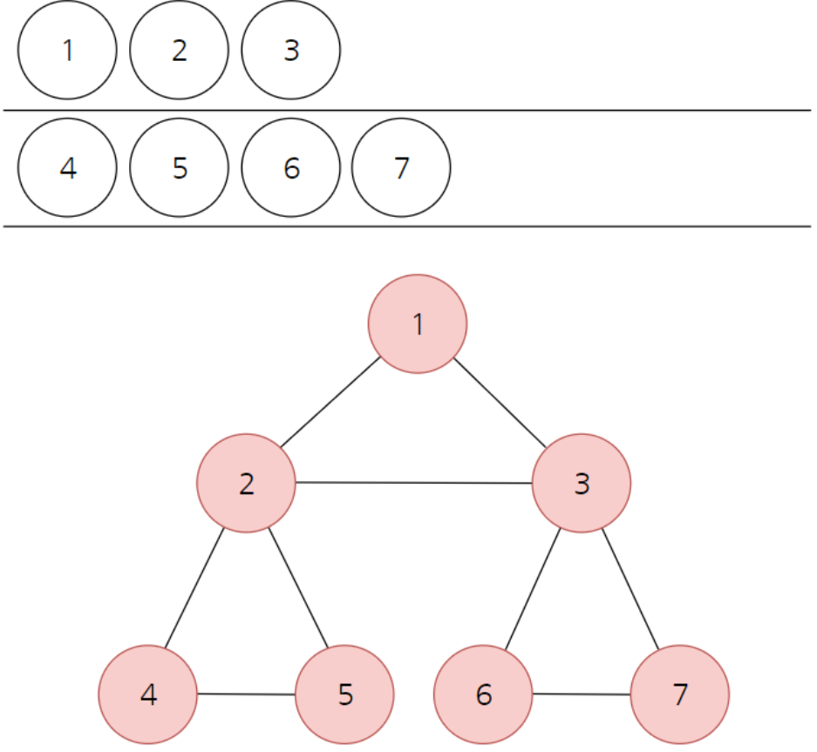
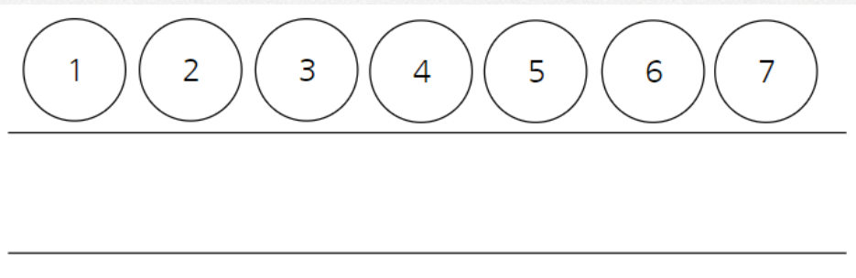
BFS의 진행흐름과 코드에 대한 이해
1) 방문처리 -> 큐에서 꺼냄
1) 방문처리 -> 큐에서 꺼냄
노드 도착 & 큐 삽입
2) 인접 노드 찾기 & 큐 삽입
2) 인접 노드 찾기 & 큐 삽입
1) 방문처리 -> 큐에서 꺼냄
2) 인접 노드 찾기 & 큐 삽입
방문할 노드가 없을 때, 큐에서 차례대로 꺼낸다

Slide 2
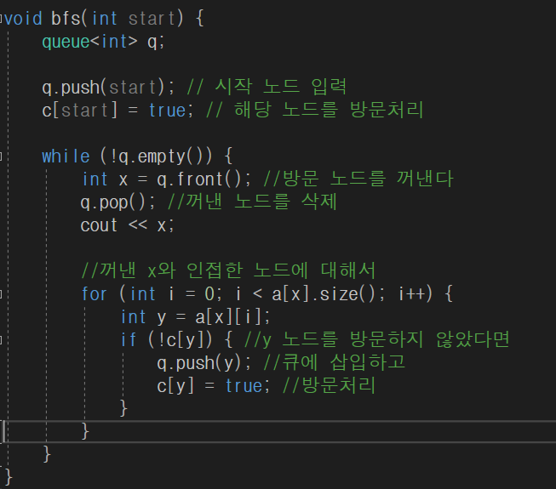
BFS의 진행흐름과 코드에 대한 이해
중요
- queue를 이용
- 방문처리와 동시에 큐에 삽입
- 후에 큐에서 차례로 Pop
큐에 삽입
방문처리 -> 큐에서 꺼냄
큐에서 해당 노드 삭제
출력
방문할 인접 노드 탐색
방문 여부 검사
큐에 삽입

Slide 3
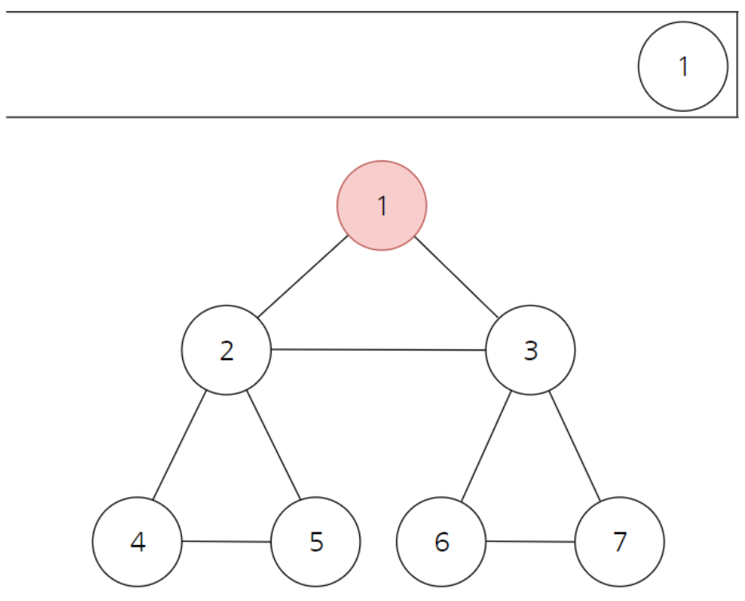
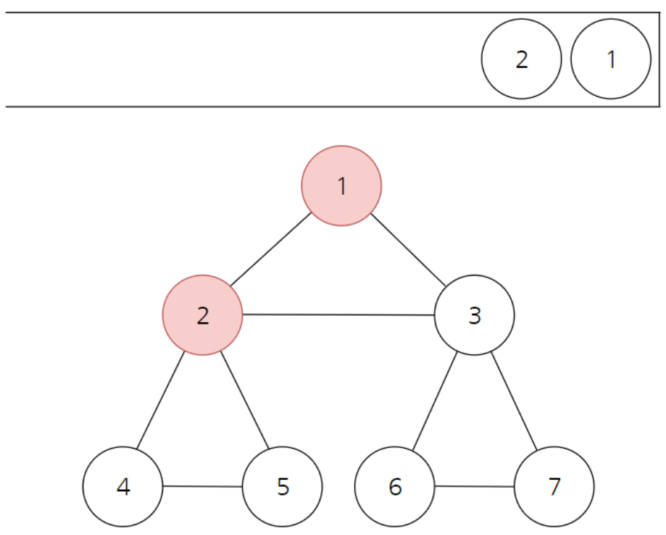
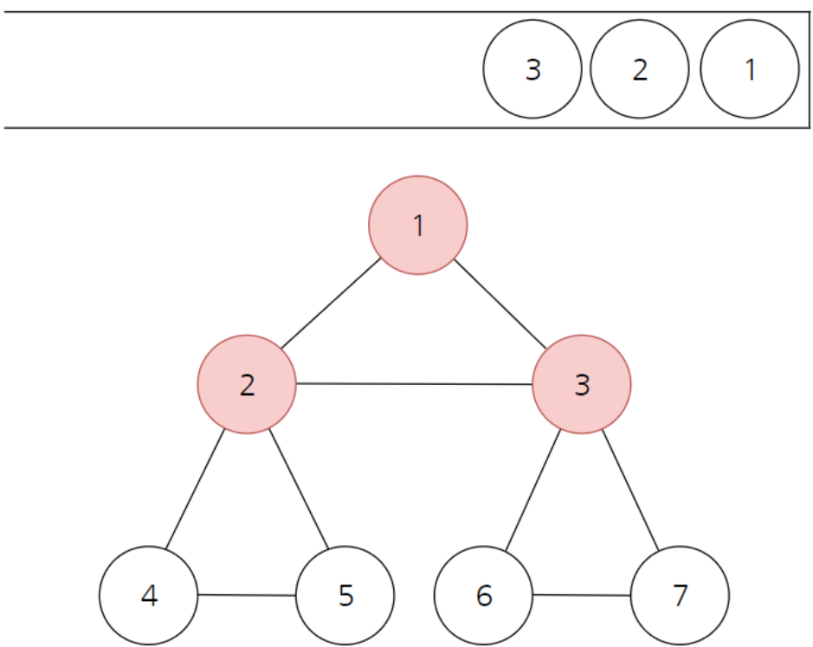
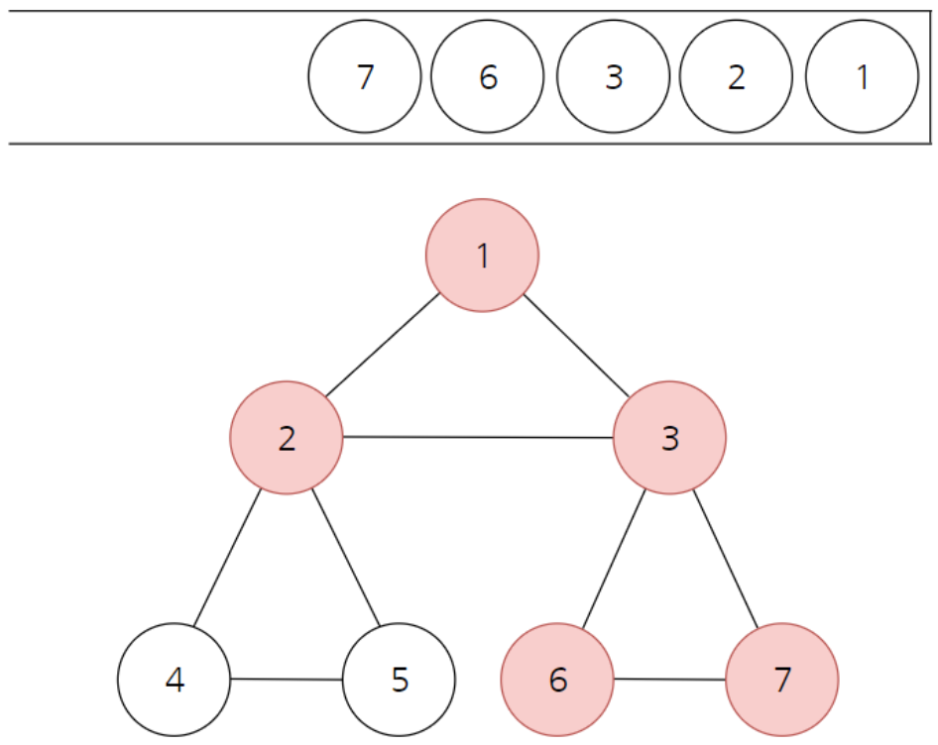
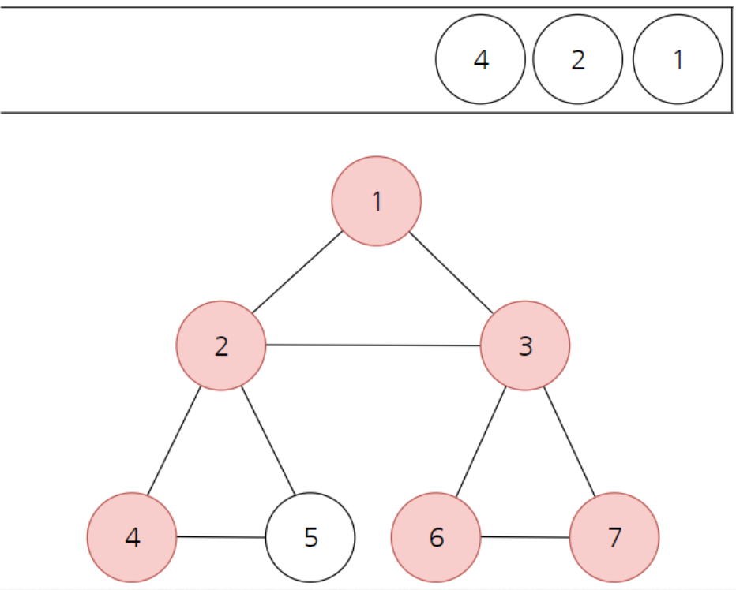
DFS의 진행흐름과 코드에 대한 이해
BFS와 차이 : 방문 = Pop이 아니다
인접한 노드가 없을 때까지 탐색 후, Pop을 수행한다
노드 도착 & 스택 삽입
2) 스택 삽입
2) 스택 삽입
1) 방문하지 않은 인접 노드 탐색
1) 방문하지 않은 인접 노드 탐색
2) 인접한 노드가 있을 때까지 스택에서 꺼낸다
다시 돌아와 반복한다
1) 인접한 노드가 없을 때!!

Slide 4
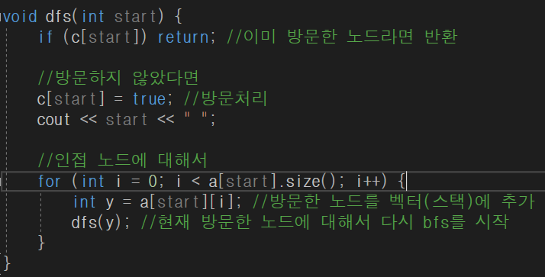
DFS의 진행흐름과 코드에 대한 이해
1. 재귀함수
재귀의 경우
노드 방문 즉시 출력
인접 노드 검사
방문하지 않은 노드를 벡터에 삽입
삽입한 노드를 바탕으로 재귀 수행

